Slide 1

Python程序设计 一、基础知识
教学内容：
Python语言概述和安装
Python基础知识：基本的输入输出
Python基础知识：变量和对象

Slide 2
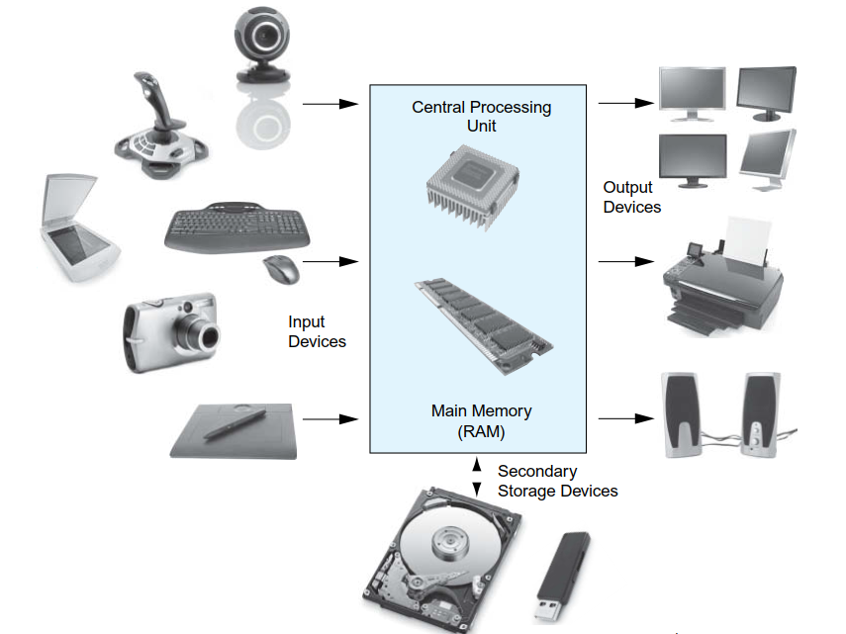

1.0 预备知识
现代计算机的部件：硬件和软件
硬件(hardware)：组成计算机的各个物理部件
CPU( Central Processing Unit )：从内存中读取指令并执行
有限的指令集 •按照顺序执行指令
纳秒级的执行速度
主存/内存：RAM（Random Access Memory）随机访问内存
由许多电路组成 •易失性(Volatility):断电丢失
访问速度快,纳秒级
辅存/外存(Secondary Storage)：硬盘、闪存（U盘、TF卡、SD卡等）、DVD…
持久性：断电后数据仍然存在 访问速度比内存慢，微秒或者毫秒级（固态硬盘速度提升只是十倍数量级，但仍远小于内存）
数据和指令首先从外存读到内存后才能被CPU使用
外设（ Peripheral ）
输入设备：键盘、鼠标、扫描仪、摄像头、麦克风等
输出设备：显示器、打印机等
软件(software)： 待执行的程序、数据和文档
程序(program)：一系列指令，计算机根据指令进行运算完成相应的任务
Notes:
RAM（Random Access Memory）随机访问内存
由许多电路组成
每个电路可以保存一个二进制数据，称为1个比特（bit），取值为0或者1）
连续8个比特组合在一起称为字节（byte）
内存的基本单位（存储单元）为一个字节，每个存储单元通过一个地址标识
易失性(Volatity):断电丢失
访问速度快,纳秒级
CPU从内存中获得指令
辅存(Secondary Storage):硬盘、闪存（U盘、TF卡、SD卡等）、DVD…
持久性：断电后数据仍然存在
访问速度比内存慢，微秒或者毫秒级
数据和指令首先从外存读到内存后才能被CPU使用
CPU( Central Processing Unit ) =运算器+ 控制器
从RAM中读取指令
按照顺序执行指令
有限的指令集
纳秒级的执行速度
外设（ Peripheral ）
输入设备：键盘、鼠标等
输出设备：显示器、打印机等

Slide 3
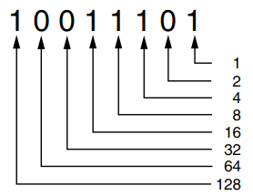
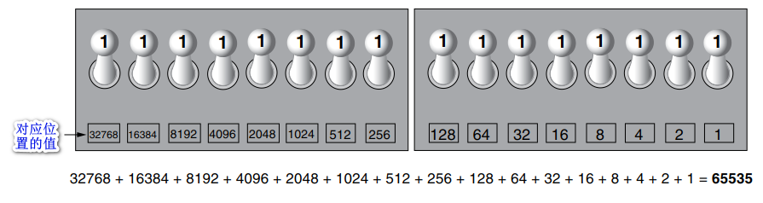
数据(信息）表达：Bit、Byte(K/M/G)
计算机的运算采用二进制
每个电路保存一个二进制数据(0或1)，称为位/比特（bit）
连续8个比特组合在一起称为字节(byte)
存储单元的基本单位为字节(byte)，通过一个地址标识
二进制的10011101 ，对应十进制的1*2⁷+1*2⁴+1*2³+1*2²+1*2⁰=128 + 16 + 8 + 4 + 1 = 157
保存在存储单元中的值(value)可以是：
无符号整数
有符号整数
浮点数（有理数）
字符(character)
这些值通过某种编码方式转换为二进制形式，并保存在存储单元中
比如：英文字符A保存在存储单元中时存储的是其对应的ASCII码65，即二进制的01000001

Slide 4
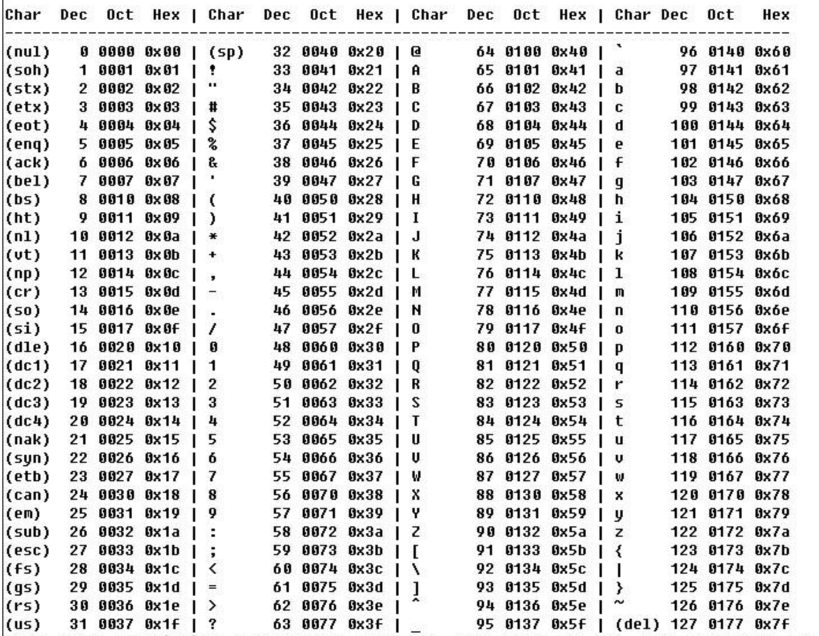
例子：ASCII码

Slide 5
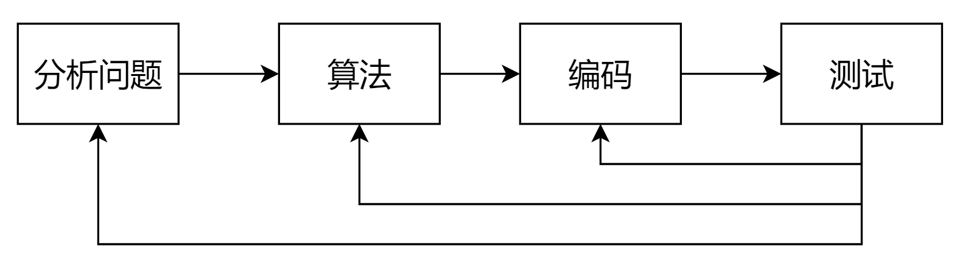


计算机编程概述
程序(program)：程序是用于控制计算机的一系列指令或代码(code)
程序语言：描述这些指令的语言，是“程序员”与“机器”对话的语言
语法（syntax）: 哪些符号或文字的组合方式是正确的
语义（semantics） : 描述程序的意义，当代码运行时计算机干什么
算法(algorithm)
描述了为了解决某个问题需要采取的动作以及这些动作的顺序
可以用自然语言、伪代码（pseudo-code, 自然语言混杂着一些程序代码)、程序流程图的形式描述
设计算法，然后将其转换为程序
程序语言

Slide 6
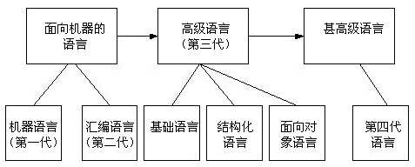






计算机编程概述
程序(设计)语言的发展
低级语言
前辈
例如：0101110，汇编
高级语言
高级码农
例如：C、C++、Java、Python
智能语言
任何人
机器人：Atlas
例如：领域语言、自然语言

Slide 7
低级语言
机器语言（Machine code）:
描述了CPU所执行的指令，由多个数字组成，比如 05 01 23
CPU从外存中将程序中的指令读取到内存中，然后根据指令进行相应的动作
汇编语言（Assembly Language）: 以人可读的方式描述机器代码
add EAX, 1
mov [ESP+4], EAX
不同架构的CPU有不同的机器代码：Intel（32和64比特）、ARM、PowerPC等
经常需要大量的指令才能完成某个功能
难学、容易出错
程序(汇编语言)
汇编器
Assembler
程序(机器语言)
add EAX, 1
mov [ESP+4], EAX
...
10100001
10110010
...
Notes:
移动平台： ARM
通信和服务器领域： PowerPC

Slide 8
高级语言
类自然语言，不再依赖某种特定的机器或环境。在不同的平台上会被转换成不同的机器语言
语句(statement)：高级语言中的一条指令，由关键字、运算符、标点符号以及其他编程元素（字面量等）按照相应的顺序组成
按照高级语言编写的程序称为源程序或源代码（source code)
更加容易学习和使用，一个语句经常对应着许多条机器代码
Fortran, C, C++, C#, Java, Javascript, Python, Visual Basic, Ruby, Go等
mov EAX, EBP[-2]
mov EBX, EBP[-4]
add EBX, 100
mul EAX, EBX
div EAX, 100
mov EBP[2], EAX
total = price * (tax + 100) / 100

Slide 9
程序设计语言的种类
求2与3之和
01010111
10110001
… …
汇
编
语
言
LD GR0, R
ADD GR0, GR1
… …
汇编
机
器
语
言
自
然
语
言
高
级
语
言
编译
a = 2
b = 3
c = a + b
print(c)
?
人
工
智
能
语
言
便于计算机理解
便于人类理解

Slide 10
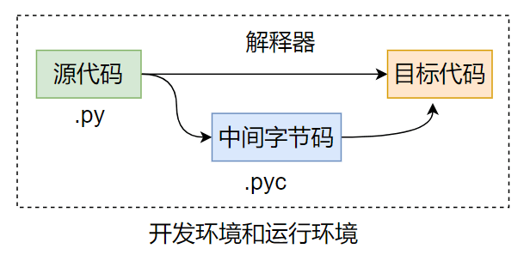
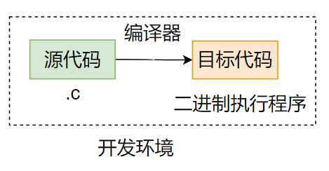
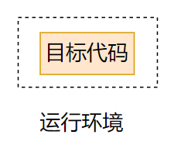
解释和编译
如何将使用高级语言编写的程序（源代码/源程序source code）转换为目标代码（机器码）？
解释器（Interpreter）：将语句翻译成机器码，并且执行，Python、Javascript、Perl、PhP等
修改程序方便，修改代码重新运行就可以了
必须有解释器才可以运行，跨平台（只要有解释器，就可以执行）
每次运行，都要进行翻译，运行速度会有影响
编译器（Compiler）：将语句翻译成机器码，形成目标代码文件(机器语言），C、C++、VB等
修改程序后需要进行编译
编译一次，编译后的目标代码可以直接在相应的操作系统中运行，不再需要编译器
编译时相比解释可以作更多的优化
有些语言将解释和编译结合在一起
Java语言：首先通过编译器(javac)将源代码转换为中间的Java字节码（Byte Code），然后在目标机器上通过解释器（java虚拟机）来运行
Python也支持伪编译。对于被import的模块源程序，首先将对应.py程序转换为.pyc字节码，优化程序和提高执行速度
Notes:
现场翻译和书面翻译的区别

Slide 11
大纲
Python语言概述和安装
Python基础知识：基本的输入输出
Python基础知识：变量和对象
Python基础知识：数字类型
Python基础知识：模块和包
Python代码编写规范
Python基础知识：字符串 更多的输出选项

Slide 12

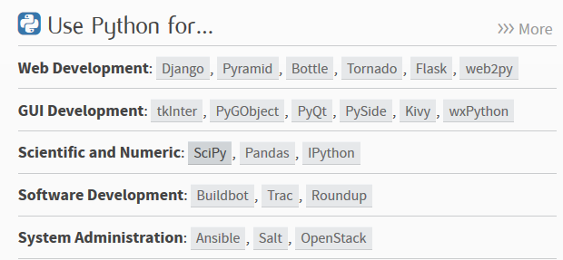
1.1 Python语言概述
1989年吉多.范罗苏姆Guido van Rossum发明Python [`paɪθən]语言
Python以接近自然语言的风格诠释程序设计，最受欢迎的编程语言之一
Python是一种解释型高级动态编程语言，通过丰富的扩展库支持，可广泛应用在Web应用、图形用户界面开发、系统管理、科学计算、人工智能、大数据、游戏等
可使用相关工具(比如http://www.pyinstaller.org), 将Python程序、解释器和第三方库打包转换为独立的可执行程序，可以在没有安装Python解释器和相关依赖包的平台上运行
终身仁慈独裁者
（BDFL, Benevolent Dictator For Life）
Notes:
Dutch pronunciation: [ˈɣido vɑn ˈrɔsʏm, -səm] gwidoʊ
终身仁慈独裁者（英语：Benevolent Dictator For Life，缩写BDFL）是少数开源软件开发者所拥有的头衔。他们通常是某一项目的创始人，并在该项目社区出现争议时拥有最终的决定权。
http://www.pyinstaller.org
alphago
引力波数据分析采用Python实现 gwpy: https://github.com/gwpy/gwpy
Google开源的机器学习系统TensorFlow https://github.com/tensorflow/tensorflow

Slide 13
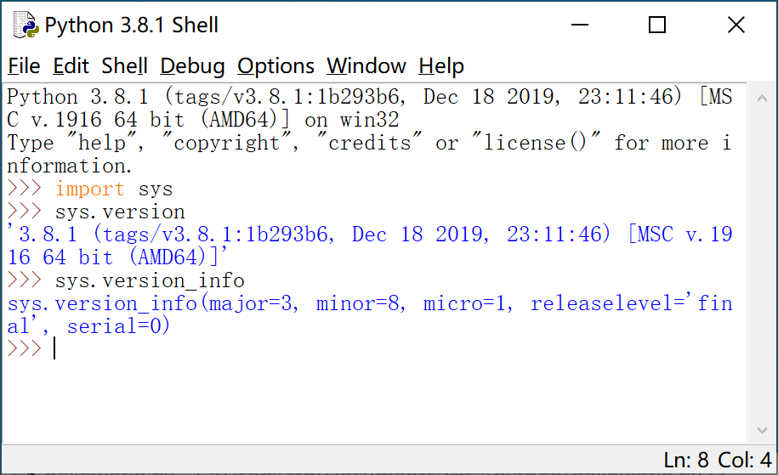
Python版本
Python2：
2000年10月发布，2.7在2010年发布，最新版本为2020年4月发布的2.7.18
2020年1月已经停止python2的支持，不再继续开发（不再有2.8)，仅仅修复bug
Python3：我们的教学采用Python3
最初于2008年12月发布。最新版本为2021年2月发布的3.9.2
3.x版本与2.x版本并不完全兼容
可同时安装多个版本，通过菜单选择不同的Python版本
在所启动的IDLE界面可以直接看到对应的版本
绝大部分扩展库同时支持Python2和Python3，但是仍有少量扩展库仅仅支持Python2
Python提供2to3的转换工具，将支持Python2.7的代码转换为Python3
查看已安装版本的方法（在所启动的IDLE交互窗口界面也可以直接看到）
Python3 print('abc')
Python2 print 'abc'
import sys
sys.version
sys.version_info
Notes:
3.x版本与2.x版本并不完全兼容
Python3: print(‘abc’)
Python2: print ‘abc’
绝大部分扩展库同时支持Python2和Python3，但是仍有少量扩展库仅支持Python2
Python提供2to3的转换工具，将支持Python2的代码转换为Python3
查看正在使用的Python版本的方法（在所启动的IDLE界面也可以直接看到）
>>> import sys
>>> sys.version
'2.7.8 (default, Jun 30 2014, 16:08:48) [MSC v.1500 64 bit (AMD64)]'
>>> sys.version_info
sys.version_info(major=2, minor=7, micro=8, releaselevel='final', serial=0)
可采用virtualenv为一个应用创建一套“隔离”的Python运行环境
，可通过更改系统环境变量path来决定缺省使用哪个版本
Being the last of the 2.x series, 2.7 received bugfix support until 2020. Support officially stopped January 1 2020, and 2.7.18 code freeze occurred on January 1 2020, but the final release will occur after that date.
Planned future release dates:
2.7.18 release candidate early April, 2020
2.7.18 mid-April, 2020

Slide 14
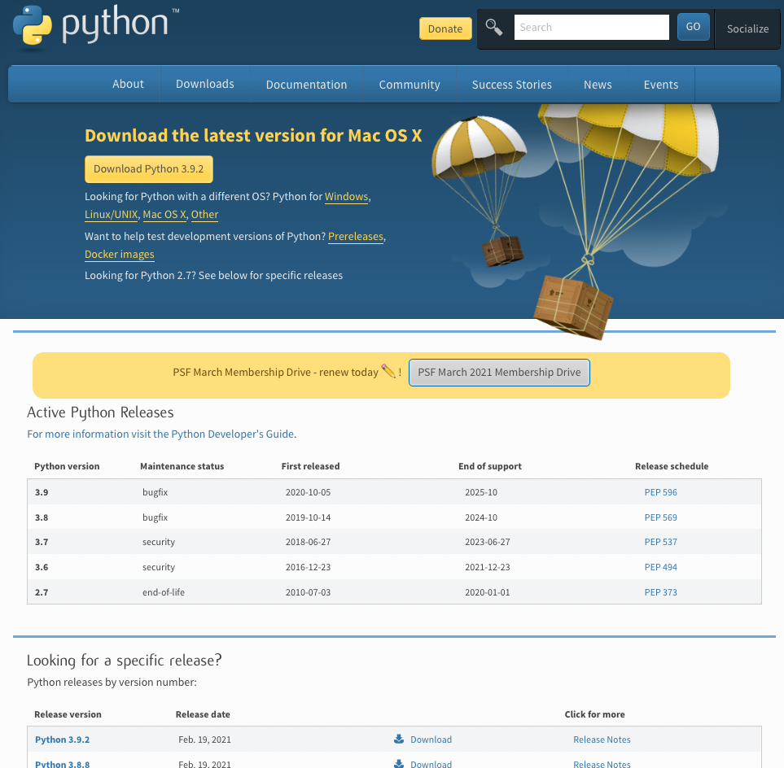
Python官方网站
https://www.python.org
Notes:
Python 2.x系列最迟将于2020年全面放弃维护和更新

Slide 15
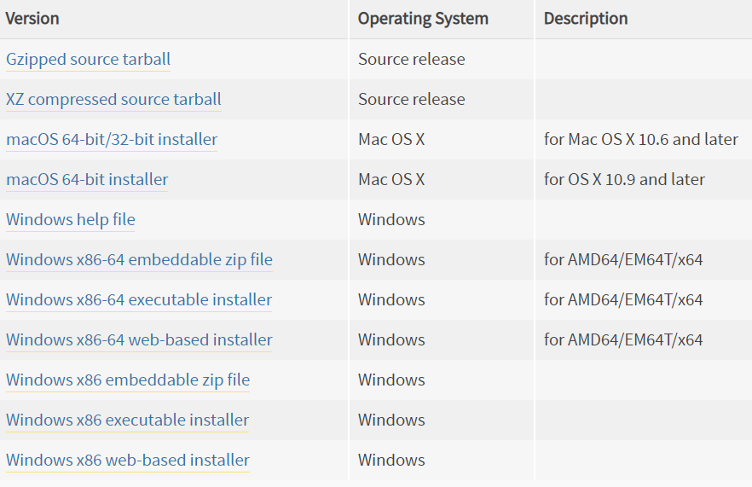
1.2 Python安装
https://www.python.org/downloads/ 根据所使用的平台（Linux/Mac OS X/Windows）下载相应的版本（最新版本为3.9.2）
可根据需要下载64位或者32位版本
X86-64: 表示64位版本
X86：表示32位版本
红圈标出的是windows系统的64位和32位版本
紫圈标出的为Mac系统的64位版本
其他版本还包括
Web-based:需要通过联网完成安装
Embeddable Zip File: 嵌入式版本，将Python集成到其他应用中使用，普通用户一般不会使用该版本
Notes:
在python以前的版本中，Mac OS X上的Python自带的集成开发平台IDLE依赖于第三方的库Tcl/Tk，如果发现IDLE中无法输入中文时，需要下载合适的Tcl/Tk版本，
Mac OS X用户请访问： https://www.python.org/download/mac/tcltk/
现在的python版本中已经内置了Tcl/Tk版本，不再有以上问题
Web-based:需要通过联网完成安装
Executable Installer: 可执行程序，不需要联网
Embeddable Zip File: 嵌入式版本，将Python集成到其他应用中使用，普通用户一般不会使用该版本

Slide 16
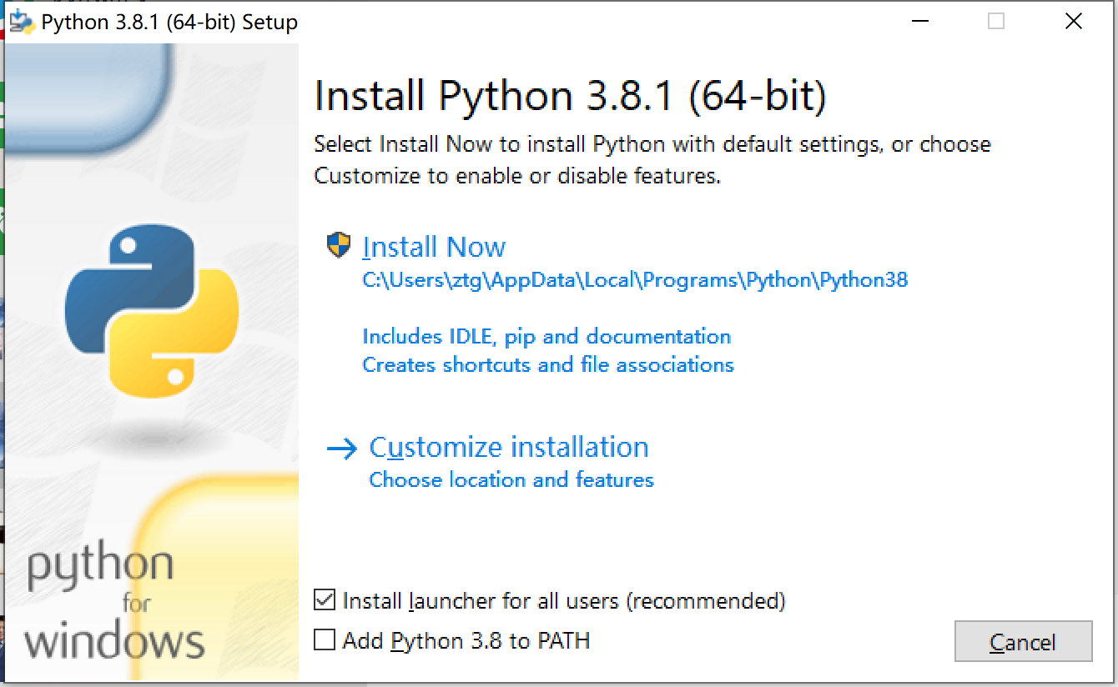
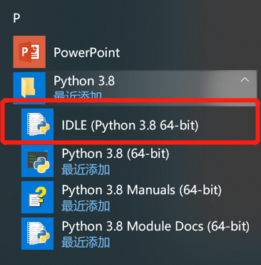

Python安装
Python解释器：
https://www.python.org/downloads/ 根据所使用的平台（Linux/Mac OS X/Windows）下载相应的版本
Install Now: 按照缺省设置安装
Customize installation:可以修改安装目录等设置
Install Launcher for all users
Notes:
https://docs.python.org/3/using/windows.html

Slide 17
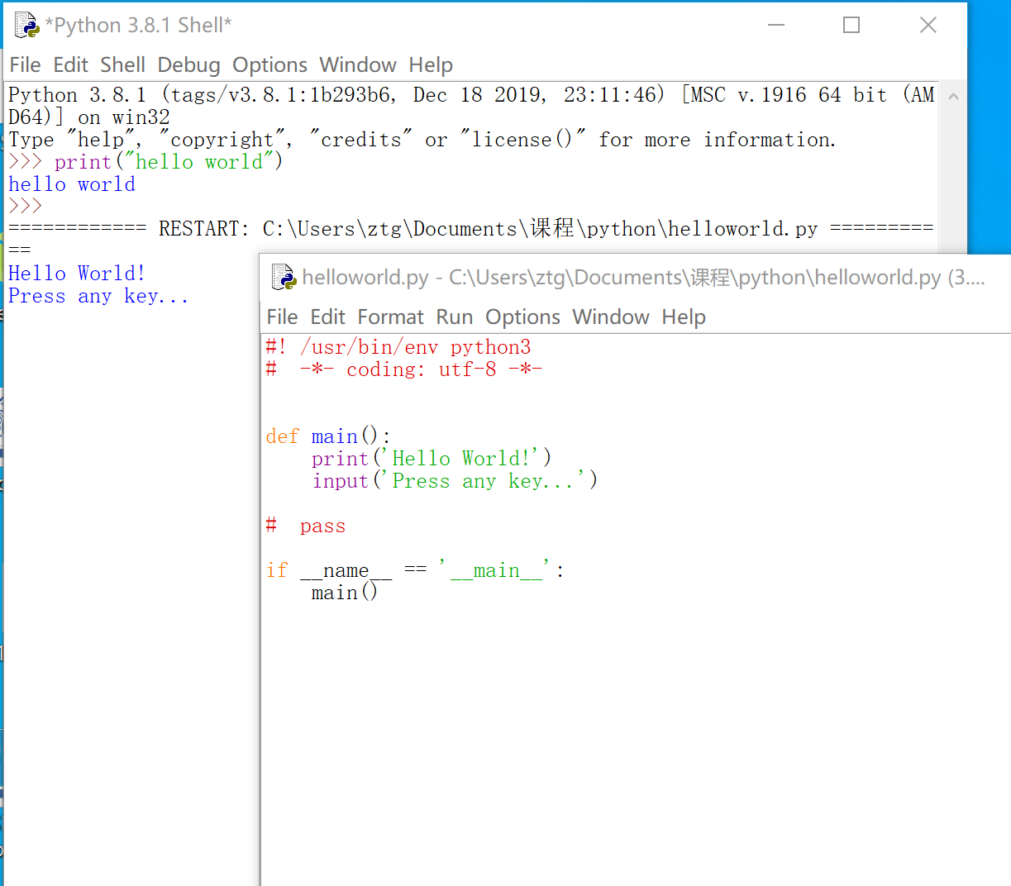
Python使用: IDLE 集成开发环境IDE（Integrated Development Environment）
交互式窗口
将编辑器、调试器、解释器环境综合在一起
下载安装的Python环境中包括了IDLE
File→New File: .py
Run→Run Module来运行程序
其他常用的IDE还包括PyCharm、VS Code，Spyder、Jupyter等
通过集成开发环境编写程序是我们最常用的方式
期末考试采用IDLE开发环境
文件窗口
Notes:
Su-blime

Slide 18
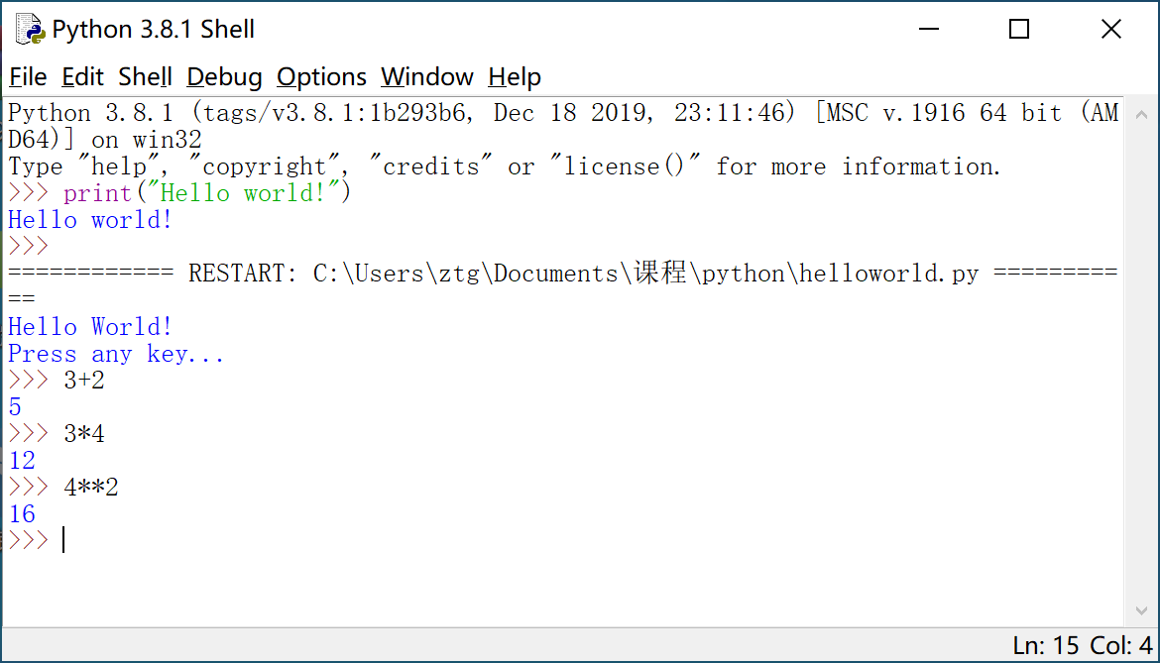
交互式窗口
shell窗口
Python解释器的提示符为 >>>
Read-Evaluate-Print Loop (REPL)：交互式模式，
解释器输出提示符>>>
等待用户输入python语句
解释器执行该语句
如果是表达式则输出表达式的值，然后输出提示符，如此继续....
可以当成计算器来使用
也可以输出某些文本(print)
也可以等待用户输入(input)
>>> 3.14*15*15
706.5
>>> (5+5)*2
20
>>> print("Hello world!")
Hello world!
>>> text = input("请输入")
请输入python
>>> print("您输入的是", text)
您输入的是 python

Slide 19
基本编程套路：四部曲
一想（ Thinking ）
二画（ Designing ）
三码（ Coding ）
四测（ Testing ）

Slide 20
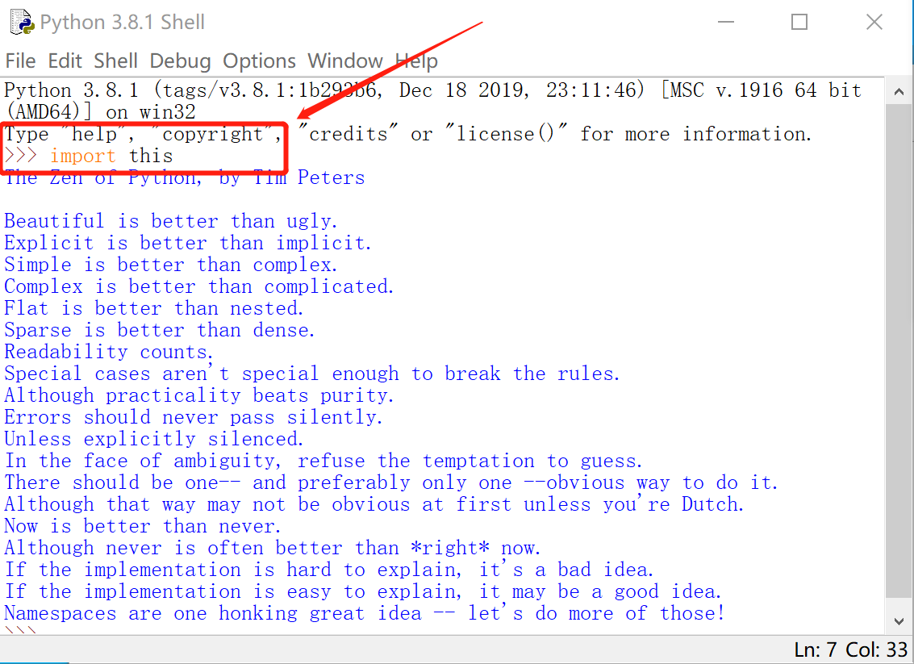
Python之禅（The Zen of Python）
import this
优美胜于丑陋。
显式胜于隐式。
简单胜于复杂。
复杂胜于难懂。
扁平胜于嵌套。
分散胜于密集。
可读性应当被重视。
尽管实用性会打败纯粹性，特例也不能凌驾于规则之上。
除非明确地使其沉默，错误永远不应该默默地溜走。
面对不明确的定义，拒绝猜测的诱惑。
用一种方法，最好只有一种方法来做一件事。
虽然一开始这种方法并不是显而易见的，但谁叫你不是Python之父呢。
做比不做好，但立马去做有时还不如不做。
如果实现很难说明，那它是个坏想法。
如果实现容易解释，那它有可能是个好想法。
命名空间是个绝妙的想法，让我们多多地使用它们吧！
优雅、明确、简单
—— Tim Peters

Slide 21
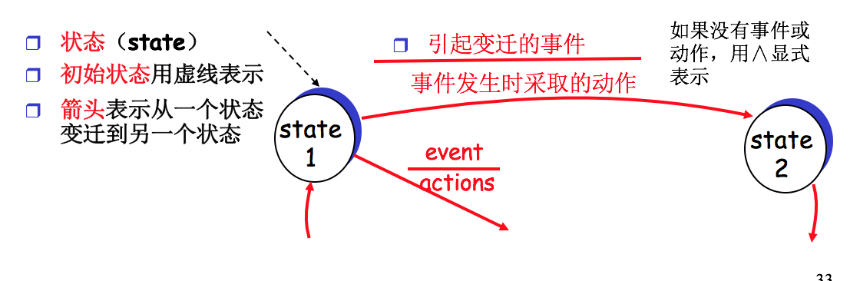
计算机程序：对现实世界简单模拟
state1，state2区别就是某些value不同
如何访问到这些value（信息）→变量(起个名字）
Value（信息）种类不同→类型→基本数据类型,
改变value的取值→基本运算和表达式（不同的数据类型，有不同的运算符）
一组(信息）value→ Python特征数据类型（列表、元组、字典、集合、字符串）
控制语句：条件，循环
函数（如何构建自己的函数）
对象（如何构建自己的对象）
输入输出：标准输入／输出，文件输入／输出，图形用户界面（Graphical User Interface，简称 GUI）数据库 网络 。。。。。。

Slide 22
Python常用内置对象（第二版2.1 ）
常用内置对象
对象类型 | 类型名称 | 示例 | 简要说明
数字 | int float complex | 1234 3.14, 1.3e5 3+4j | 数字大小没有限制，内置支持复数及其运算
布尔型 | bool | True, False | 逻辑值，关系运算符、成员测试运算符、同一性测试运算符组成的表达式的值一般为True或False
字节串 | bytes | b'hello world' | 以字母b引导，可以使用单引号、双引号、三引号作为定界符
列表 | list | [1, 2, 3] ['a', 'b', ['c', 2]] | 所有元素放在一对方括号中，元素之间使用逗号分隔，其中的元素可以是任意类型
字典 | dict | {1:'food' ,2:'taste', 3:'import'} | 所有元素放在一对大括号中，元素之间使用逗号分隔，元素形式为“键:值”
元组 | tuple | (2, -5, 6) (3,) | 不可变，所有元素放在一对圆括号中，元素之间使用逗号分隔，如果元组中只有一个元素的话，后面的逗号不能省略
集合 | set frozenset | {'a', 'b', 'c'} | 所有元素放在一对大括号中，元素之间使用逗号分隔，元素不允许重复;另外，set是可变的，而frozenset是不可变的

Slide 23
Python常用内置对象（第二版2.1 续）
续表
对象类型 | 类型名称 | 示例 | 简要说明
空类型 | NoneType | None | 空值
异常 | Exception ValueError TypeError |  | Python内置大量异常类，分别对应不同类型的异常
文件 |  | f = open('data.dat', 'rb') | open是Python内置函数，使用指定的模式打开文件，返回文件对象
其他可迭代对象 |  | 生成器对象、range对象、zip对象、enumerate对象、map对象、filter对象等等 | 具有惰性求值的特点，除range对象之外，其他对象中的元素只能看一次
编程单元 |  | 函数（使用def定义） 类（使用class定义） 模块（类型为module） | 类和函数都属于可调用对象，模块用来集中存放函数、类、常量或其他对象

Slide 24
大纲
Python语言概述和安装
Python基础知识：基本的输入输出
Python基础知识：变量和对象
Python基础知识：数字类型
Python基础知识：模块和包
Python基础知识：字符串
Python代码编写规范
Python编程快速入门

Slide 25
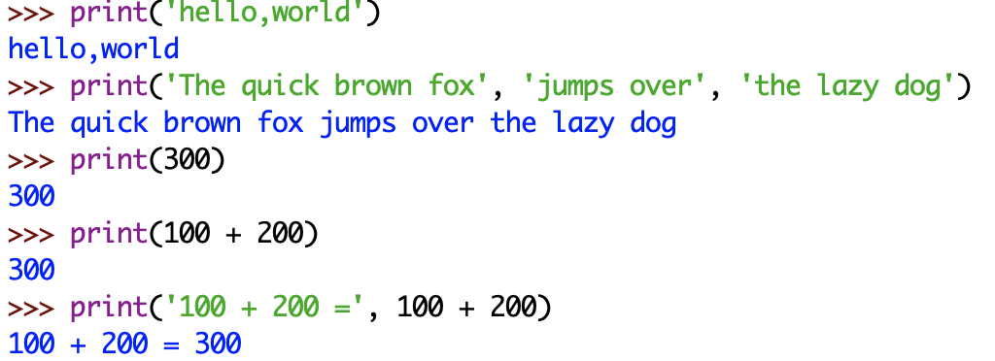
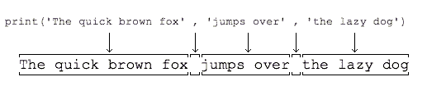
1.4.8 基本输入输出:简单输出
用print()在括号中加上字符串，就可以向屏幕上输出指定的文字。如下：
>>> print(‘hello, world’)
print()函数也可以接受多个字符串，用逗号“,”隔开，就可以连成一串输出，print()会依次打印每个字符串，遇到逗号“,”会输出一个空格
>>> print('The quick brown fox', 'jumps over', 'the lazy dog')
也可以打印整数，或者计算结果：
print(300)
print(100 + 200)
print('100 + 200 =', 100 + 200)
可以输出多个信息（对象）之间用逗号分隔，输出后默认用空格分隔开来

Slide 26
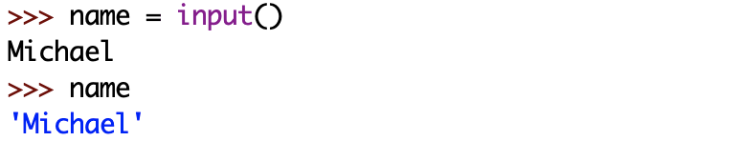
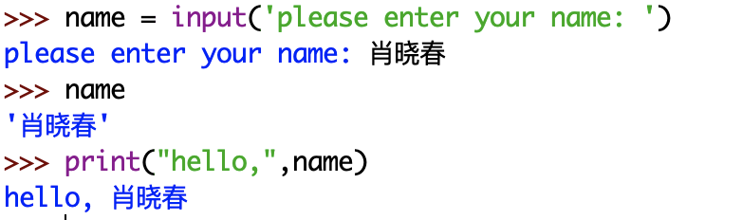
1.4.8 基本输入输出:简单输入
Python提供了一个input(prompt) ，首先输出prompt，等待用户输入，直到用户按回车结束，返回用户输入的字符串（不包括最后的回车）
>>> name = input()
Michael
>>> name
'Michael‘
input()可以让你显示一个字符串来提示用户输入信息内容
name = input('please enter your name: ')
print(‘hello,’, name)

Slide 27
在Idle交互式窗口练习
在交互式窗口演示
练习
2+3
print(‘hello, world’)
print('The quick brown fox', 'jumps over', 'the lazy dog’)
print(300)
print(100 + 200)
print('100 + 200 =', 100 + 200)
name = input()
name
name = input('please enter your name: ')
print(‘hello,’, name)

Slide 28
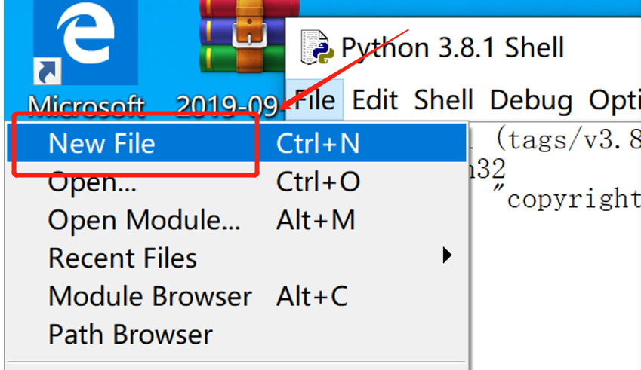
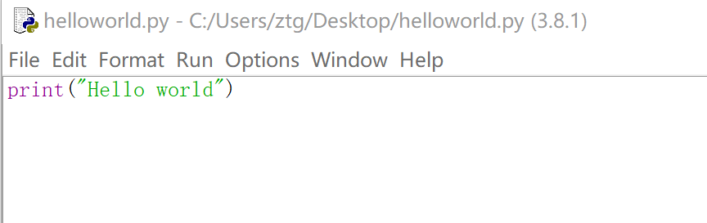
你的第一个程序文件
由 交互式窗口 File >> New File 启动空白的文件窗口
文件窗口：如下编辑，保存(文件窗口 File >> Save) 文件helloworld.py
文件窗口：Run子菜单
Run→Python Shell: 切换到交互Shell窗口
Run→Run Module(F5)运行，可以在Python Shell窗口中看到运行结果
Run→Check Module仅仅检查编写的程序是否有语法错误，并不运行
Notes:
注意交互式窗口保存，和文档窗口保存区别

Slide 29
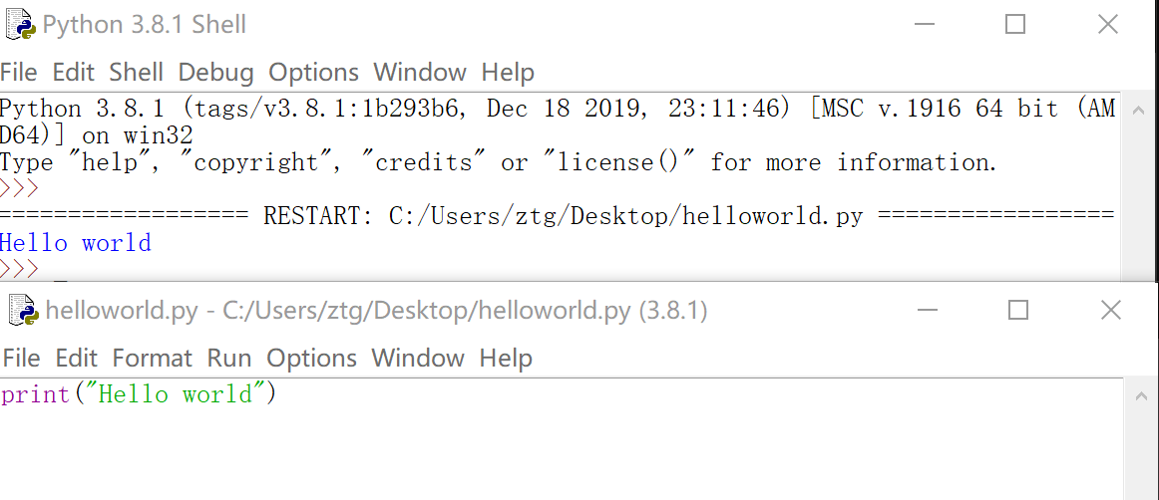
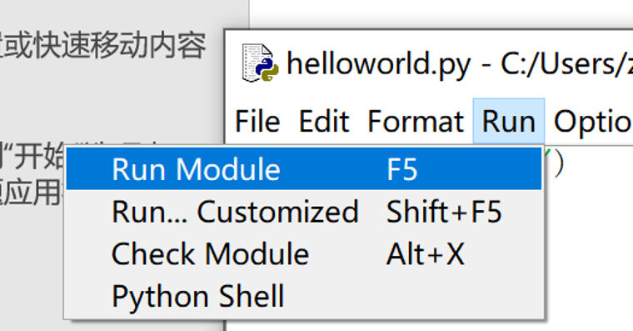
你的第一个程序文件
由 交互式窗口 File >> New File 启动空白的文件窗口
如下编辑，保存(文件窗口 File >> Save) 文件HelloWorld.py
注意：shell窗口的Save/Save As与编辑器窗口的Save/Save As的区别
Notes:
注意交互式窗口保存，和文档窗口保存区别

Slide 30
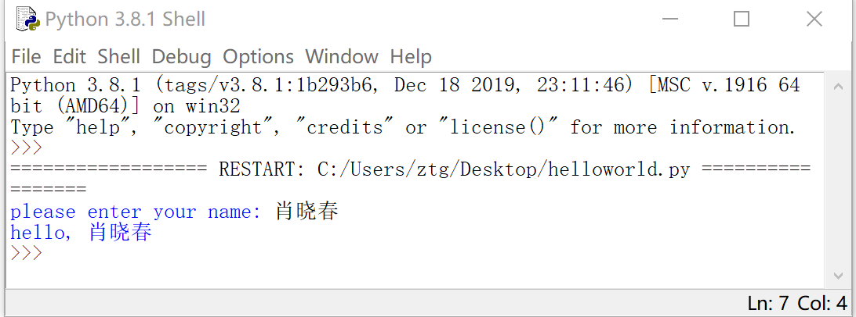
在Idle文件窗口练习
在Idle文件窗口中对helloworld.py文件进行修改，使得程序有下面两条语句组成，运行结果如图所示：
name = input('please enter your name: ')
print(‘hello,’, name)

Slide 31
IDLE快捷键
option→config IDLE→keys → force-open-completions
撤销（Ctrl+Z）、全选（Ctrl+A）、复制（Ctrl+C）、粘贴（Ctrl+V）、剪切（Ctrl+X）
快捷键 | 功能说明
Alt+p | 浏览历史命令（上一条）
Alt+n | 浏览历史命令（下一条）
Ctrl+F6 | 重启Shell，之前定义的对象和导入的模块全部失效
F1 | 打开Python帮助文档
Alt+/ | （Expand word）自动补全前面曾经出现过的单词，如果之前有多个单词具有相同前缀，则在多个单词中循环选择
Tab | 智能缩进或者自动完成（即输入前缀后会列出相关的关键字和属性）
CTRL+Space建议改成ALT+ \ | (show completions)显示自动完成
CTRL + \ | (show calltip)显示函数的参数使用方式
Ctrl+] | 缩进代码块
Ctrl+[ | 取消代码块缩进
Alt+3 | 注释代码块
Alt+4 | 取消代码块注释。
Notes:
check module: AlT + X
del-world-left: CTRL + BackSpace
del-word-right: CTRL + Delete
force-open-calltip CTRL + backslash
force-open-completions: CTRL + space , Tab

Slide 32
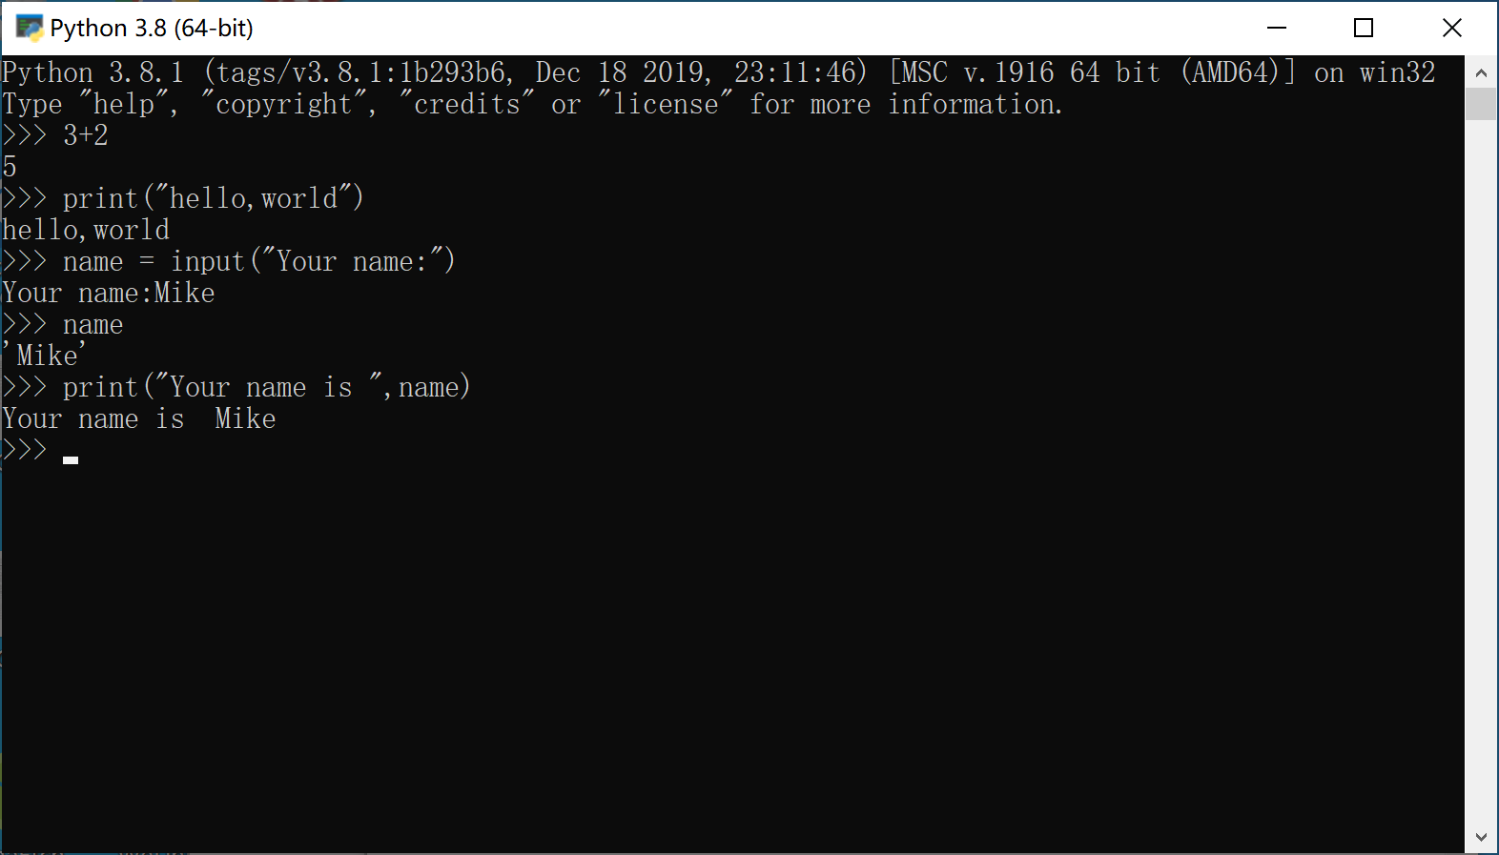
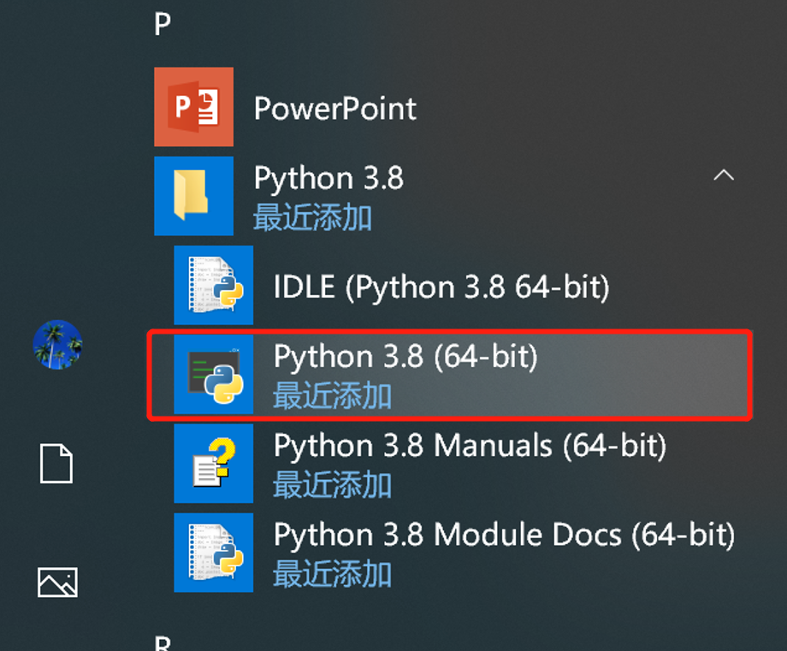
Python其他的启动方式: 1.菜单选择Python控制台
通过菜单选择Python控制台(Console)
Python解释器的提示符为 >>>
Read-Evaluate-Print Loop (REPL)：输入语句，解释执行并输出结果
表达式的值如果不为None，会输出其值，可充当计算器的功能
解释器环境中_表示上一次运算的结果
quit()退出

Slide 33
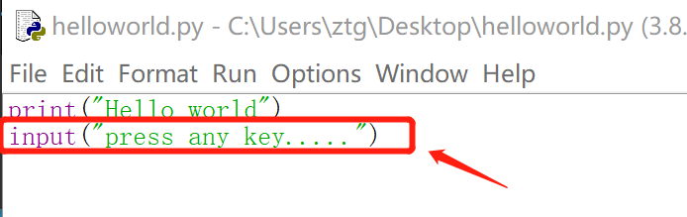
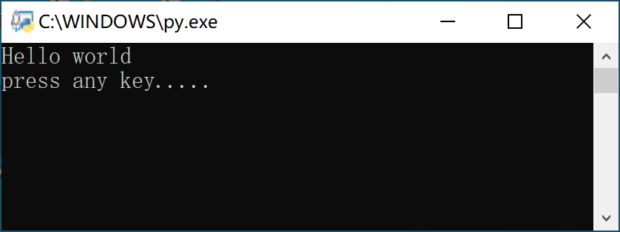
2.双击Python程序
资源管理器中双击扩展名为“.py”或“.pyc”的Python程序文件直接运行，但是不建议采用这种方式！！！
操作系统会调用合适的Python解释器执行代码，如果代码全部执行完，则关闭窗口退出（程序有错时，出现异常，导致程序结束运行，然后窗口马上被关闭）
练习：
双击你刚才编写的helloworld.py（发现运行结果一闪而过）
为你的程序添加一句：input(“Press any key…”)，保存双击运行

Slide 34
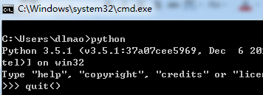
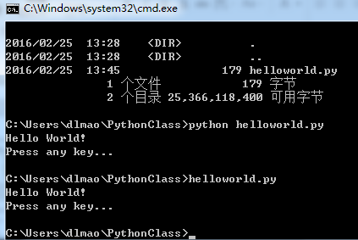
3.Python使用:命令行
命令提示符环境运行Python程序文件
windows系统：
在“开始”菜单的“附件”中单击“命令提示符”
点击左下角任务栏上的"windows图标"，键入cmd搜索得到命令提示符
Linux或MacOS进入终端应用
python进入python交互式控制台
python helloworld.py调用解释器执行该程序后退出
helloworld.py 执行python脚本

Slide 35
大纲
Python语言概述和安装
Python基础知识：基本的输入输出
Python基础知识：变量和对象
Python基础知识：数字类型
Python基础知识：模块和包
Python代码编写规范
Python基础知识：字符串
Python编程快速入门

Slide 36
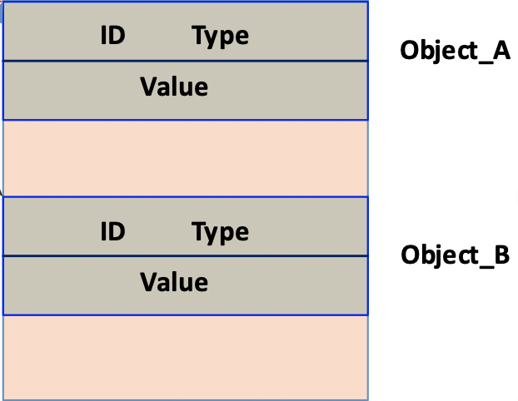
1.4 Python基础知识: 对象（Object）
对象：Python中各种数据（信息）的抽象
标识ID(identity): 对象一旦创建其ID不再改变，可以看成该对象在内存中的地址，
id(x) 返回对象x的ID， a is b 判别 a和b是否同一个对象（ID是否相同 ）
类型(type)：决定了对象可能取值的范围以及支持的操作。对象的类型不可变，强类型语言
type(x) 返回对象x的类型
对象是类型的一个实例（instance）
值(value): 值可以被改变或者不可变，决定于其类型
不可变(immutable)：有些对象一旦创建其值不可变，比如数字、字符串、元组等
可变(mutable): 对象的值可以改变，比如列表、字典等
Notes:
世界上有各种各样的对象，为了区分，我们应该给每个对象一个ID，现在的物联网？ RFID
不同的对象描述 有什么样的属性，有哪些方法可以操作

Slide 37
Python内置对象类型
对象类型 | 示例
数字 | 1234, 3.14, 3.14e-10，3+4j
字符串 | 'swfu', "I'm student", '''Python '''
列表 | [1, 2, 3] [‘a’,’b’,[‘c’,2]]
字典 | {1:'food' ,2:'taste', 3:'import'}
元组 | (2, -5, 6)
文件 | f=open('data.dat', 'r')
集合 | {'a', 'b', 'c'}
布尔型 | True, False
空类型 | None
编程单元类型 | 函数(def)、模块、类(class)
Literal(字面值)
表示某个内置对象类型的固定不变的值，在词法和语法分析时识别其类型
Notes:
tuple [t/\pl]

Slide 38
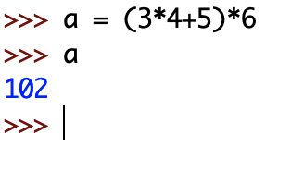
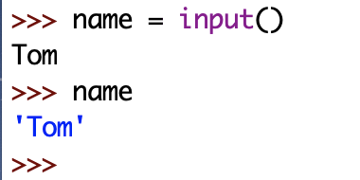
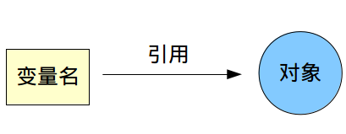
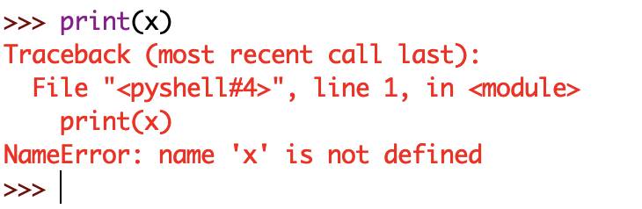
1.4 Python基础知识: 如何描述和引用对象？
可以通过表达式(expression)创建了新的对象:
如通过运算符(operator)运算之后的结果：(2*4+1)*6
变量(variable): 表示对于某个对象的引用（reference）
在程序中通过变量名来描述
通过赋值语句(assignment statement)来给变量赋值:
variable = expression (LHS = RHS)
变量在使用前必须有定义（赋值）
名字空间(namespace)
对象空间
Notes:
表达式：计算后产生对象
语句：做某项事情

Slide 39
变量
由于变量表示对于某个对象的引用，因此Python允许多个变量指向同一个对象
>>> x = 3
>>> id(x)
1786684560
>>> y = x
>>> id(y)
1786684560
>>> x is y
True
>>> type(x)
<class 'int'>
>>> isinstance(x,int)
True
内置函数id(object)用来返回object的ID
表达式 a is b判别 a和b是否同一个对象（ID是否相同 ）
内置函数type(object)用来返回object的类型
内置函数isinstance(obj, class)用来测试对象obj是否为指定类型class的实例
Notes:
id(5)
i = 12
id( I )
type( i）
isinstance(i,int)

Slide 40
变量
一个变量赋予一个新的值后，变量指向新的对象
>>> x = x + 6
>>> id(x)
1786684752
>>> y
3
>>> id(y)
1786684560
* 变量出现在LHS，表示给该变量赋值，即保存RHS所对应对象的引用（地址）
如：x =3
* 变量出现在RHS(Right Hand Side) 处时表示引用该变量所指向对象的值
如： y = x

Slide 41
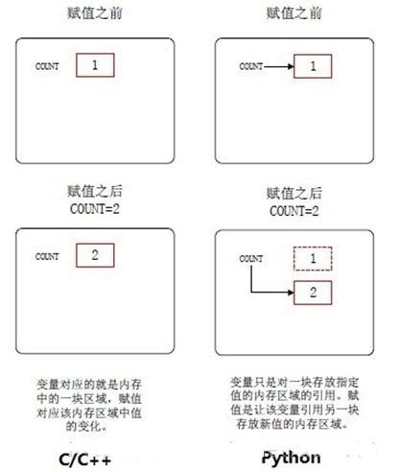
python变量与其他语言的区别
Python语言中变量仅仅是对象的引用
C/C++中变量对应的是数据（对象）
Notes:
好处，Python具有自动内存管理功能，对于没有任何变量指向的值，Python自动将其删除

Slide 42
变量: 名字与对象的绑定
Python是一种动态类型语言：变量的类型是可以随时变化的
>>> x = 3
>>> print(type(x))
<class 'int'>
>>> x = 'Hello world.'
>>> print(type(x))
<class 'str'>
>>> x = [1,2,3]
>>> print(type(x))
<class 'list'>
>>> isinstance(3, int)
True
>>> isinstance('Hello world', str)
True
在python语言中，类型是对象的一部分，变量保存的是对象的引用

Slide 43
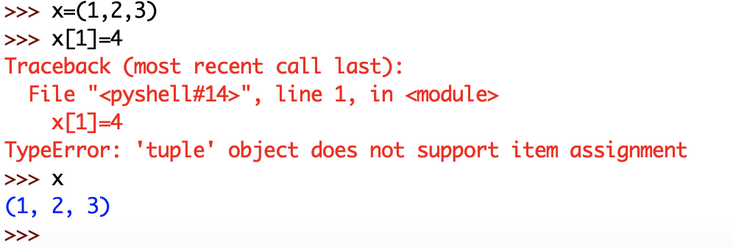
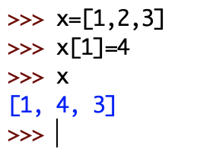
对象值:可变与不可变
不可变(immutable)对象：
有些对象一旦创建其值不可变，比如数字、字符串、元组等
可变(mutable):对象的值可以改变，
如列表、字典等

Slide 44
复合赋值与链式赋值
复合赋值（augmented assignment): var op= expression , op为算术运算符，
注意运算符和=之间没有空格，相当于 var = var op expression
sum += item
sum *= item
sum **=item
简化代码，程序精炼
链式赋值（chained assignment)： var1 = var2 = … = expression
右结合，即首先 var2 = …. ; var1 = var2
x = y = 123

Slide 45
练习：
a = 3+4+6
b = a + 7
c = d +8
x = 3
y = x
x = x+6
Python一般一行一个语句，
但也可在同一行中放置多条语句，语句之间使用分号“;”分割，但为可读起见，不建议。
a = (3*4+5)*6
a = a*a
x = 3; y = x; x = x+6

Slide 46
对象值:相等==
>>> x = [1, 2]
>>> y = [1, 2]
>>> x is y
False
>>> x == y
True
>>> x = 1024
>>> y = 1024
>>> x == y
True
>>> x is y
False
>>> x = 3
>>> id(x)
10417624
>>> y = 3
>>> id(y)
10417624
>>> id(x) == id(y)
True
>>> x is y
True
比较运算符==”
判断两个对象的值是否相等，如果相等，运算结果为True，否则为False
x == y
注意与赋值语句的区别：x = y 表示变量x与y所对应的对象绑定，即x也保存了y所对应对象的引用
与 比较运算符is 区别
判断两个对象是否为同一个对象，如果是，结果为True，否则为False
x is y
等价于 id(x) == id(y)
第一版教材P8最后一段的描述有误
“Python采用的是基于值的内存管理方式，如果为不同变量赋值为相同值，这个值在内存这两个只有一份，多个变量指向同一个内存地址”
实际上:
两个变量分别赋值为两个可变对象，值即便相同，也会有两个可变对象存在。
而对于不可变对象，由于其值不变，为了性能方面的考虑，有时Python实现中可能仅仅分配一个对象，多个变量指向同一个对象。
Notes:
至于为什么整数的例子中发现值相同，则其id也相同呢？只不过是python的解释器实现考虑到对于内存空间的有效利用而作的优化罢了，因为小的数 字出现的频率较高，这样对于小的数字，考虑到整形是immutable对象，从而重用相同的对象（这样id相同），实际上目前的python实现仅仅对于 [-5,256]才重用。 下列代码就说明了这一点：
for i in range(-10,270):
a = int(str(i))
b = int(str(i))
if ( a is not b):
print(i)#仅仅打印那些值相同而ID不同的整数
另外python解释器也对字符串作了一些对象缓存优化，因此字符串也会有int类似的行为。

Slide 47
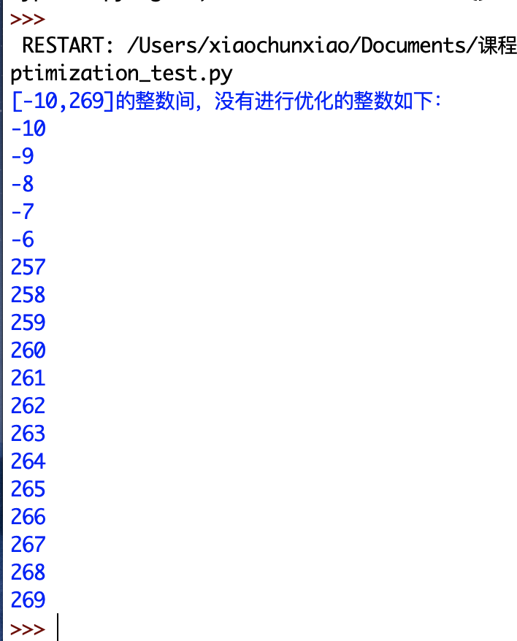
变量:不可变对象存放优化（不作要求）
python的解释器实现考虑到小的整数出现的频率较高，且为不可变对象，重用相同的对象（这样id相同）。对于字符串也有相应的优化
将代码copy到文件窗口，存成int_optimization_test.py文件，运行看下运行结果
# int_optimization_test.py
print('[-10,269]的整数间，没有进行优化的整数如下：')
for i in range(-10,270):
a = int(str(i))
b = int(str(i))
# 仅仅打印那些值相同而ID不同的整数
if a is not b:
print(i)
Notes:
至于为什么整数的例子中发现值相同，则其id也相同呢？只不过是python的解释器实现考虑到对于内存空间的有效利用而作的优化罢了，因为小的数 字出现的频率较高，这样对于小的数字，考虑到整形是immutable对象，从而重用相同的对象（这样id相同），实际上目前的python实现仅仅对于 [-5,256]才重用。 下列代码就说明了这一点：
for i in range(-10,270): a = int(str(i)) b = int(str(i)) if ( a is not b): print(i) # 仅仅打印那些值相同而ID不同的整数
另外python解释器也对字符串作了一些对象缓存优化，因此字符串也会有int类似的行为。
注意这里
这里写法实际是
当 i=250
a =250
b =250
不能写成
a=i
b =i

Slide 48
变量:不可变对象存放优化（不作要求）
python的解释器实现考虑到小的整数出现的频率较高，且为不可变对象，重用相同的对象（这样id相同）。对于字符串也有相应的优化
将代码copy到文件窗口，存成int_optimization_test.py文件，运行看下运行结果
本例子中说明整数为不可变对象，而且注意只有在[-5,256]间的整数才有这样的行为，而且不排除以后实现可能不再适用。
# int_optimization_test.py
print('[-10,269]的整数间，没有进行优化的整数如下：')
for i in range(-10,270):
a = int(str(i))
b = int(str(i))
# 仅仅打印那些值相同而ID不同的整数
if a is not b:
print(i)
Notes:
至于为什么整数的例子中发现值相同，则其id也相同呢？只不过是python的解释器实现考虑到对于内存空间的有效利用而作的优化罢了，因为小的数 字出现的频率较高，这样对于小的数字，考虑到整形是immutable对象，从而重用相同的对象（这样id相同），实际上目前的python实现仅仅对于 [-5,256]才重用。 下列代码就说明了这一点：
for i in range(-10,270): a = int(str(i)) b = int(str(i)) if ( a is not b): print(i) # 仅仅打印那些值相同而ID不同的整数
另外python解释器也对字符串作了一些对象缓存优化，因此字符串也会有int类似的行为。
注意这里
这里写法实际是
当 i=250
a =250
b =250
不能写成
a=i
b =i

Slide 49
1.4.7 对象的删除
Python具有自动内存管理功能
解释器会跟踪所有的对象的引用情况，一旦发现某个对象不再有任何变量引用，垃圾回收机制在适当的时候会回收该对象，释放内存资源
del语句可显式解除变量与所指向对象之间的绑定，即删除了变量
del语句可解除列表list等可变序列中的元素的绑定，即删除该元素。
>>> del z
>>> print(z)
Traceback (most recent call last):
File "<pyshell#56>", line 1, in <module>
print(z)
NameError: name 'z' is not defined
>>> del x[1] #删除列表中指定元素
>>> print(x)
[1, 3, 4, 5, 6]
>>> del x #删除整个列表（严格来讲，是删除了指向列表变量）
>>> print(x)
Traceback (most recent call last):
File "<pyshell#60>", line 1, in <module>
print(x)
NameError: name 'x' is not defined
>>> x = [1,2,3,4,5,6]
>>> y = 3
>>> z = y
>>> print(y)
3
>>> del y #删除绑定（严格来讲，是删除了变量）
>>> print(y)
Traceback (most recent call last):
File "<pyshell#52>", line 1, in <module>
print(y)
NameError: name 'y' is not defined
>>> print(z)#3这个对象还在
3

Slide 50
变量：使用help和dir函数查看帮助信息
dir() | 列出当前名字空间中的所有名字
dir(object) | 列出object相关的属性和方法列表，其中下划线(_)开头的名字表示内部使用，如dir(str), dir('hello')
help(object) | 查看对象object相关的帮助，比如help(print)查看函数print的相关帮助，help(3.14)查看浮点数支持的属性和方法, help(str)查看类型为str的字符串对象的属性和方法
help() | 进入交互式的Help系统，键入quit退出帮助系统
help('topic') | 查看交互式help系统的某个主题(topic) 相关的帮助，比如help('if')查看if语句语法
Notes:
[n for n in dir([object]) if not n.startswith('_')] 过滤掉以_开头的属性，在第二章中介绍

Slide 51
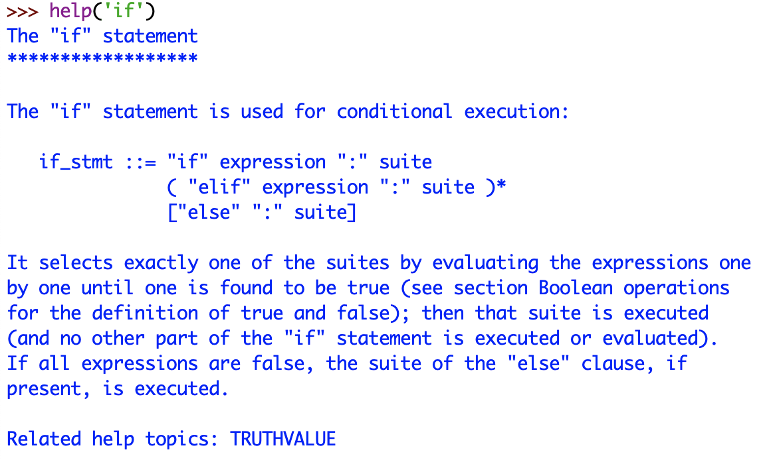
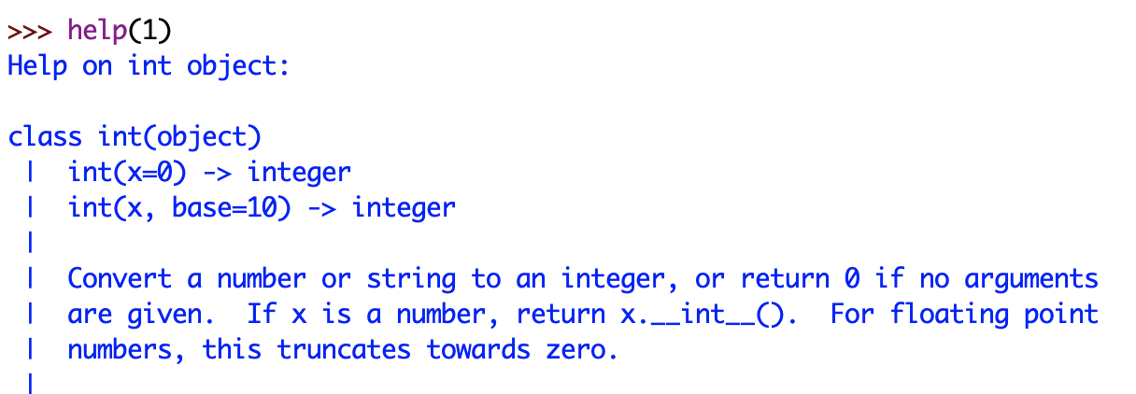
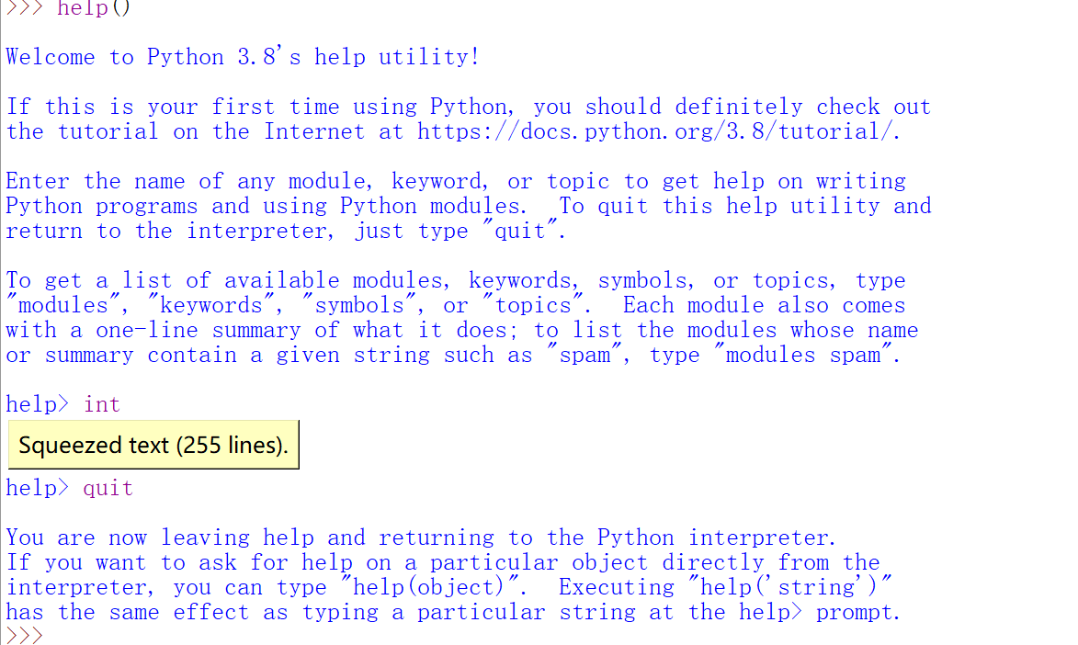
help
help('topic'):查看某个主题(topic) 相关的帮助
help(thing): 查看对象thing相关的帮助
help( ): 进入交互式的Help系统，键入quit退出帮助系统
>>>help
help>int
Help>quit
Notes:
>>> help()
Welcome to Python 3.5's help utility!
If this is your first time using Python, you should definitely check out
the tutorial on the Internet at http://docs.python.org/3.5/tutorial/.
Enter the name of any module, keyword, or topic to get help on writing
Python programs and using Python modules. To quit this help utility and
return to the interpreter, just type "quit".
To get a list of available modules, keywords, symbols, or topics, type
"modules", "keywords", "symbols", or "topics". Each module also comes
with a one-line summary of what it does; to list the modules whose name
or summary contain a given string such as "spam", type "modules spam".
help> print
Help on built-in function print in module builtins:
print(...)
print(value, ..., sep=' ', end='\n', file=sys.stdout, flush=False)
Prints the values to a stream, or to sys.stdout by default.
Optional keyword arguments:
file: a file-like object (stream); defaults to the current sys.stdout.
sep: string inserted between values, default a space.
end: string appended after the last value, default a newline.
flush: whether to forcibly flush the stream.
help> quit
You are now leaving help and returning to the Python interpreter.
If you want to ask for help on a particular object directly from the
interpreter, you can type "help(object)". Executing "help('string')"
has the same effect as typing a particular string at the help> prompt.
>>>

Slide 52
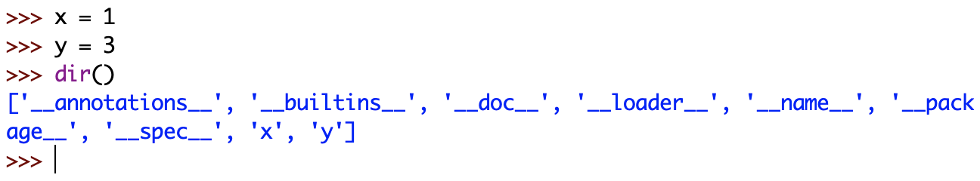
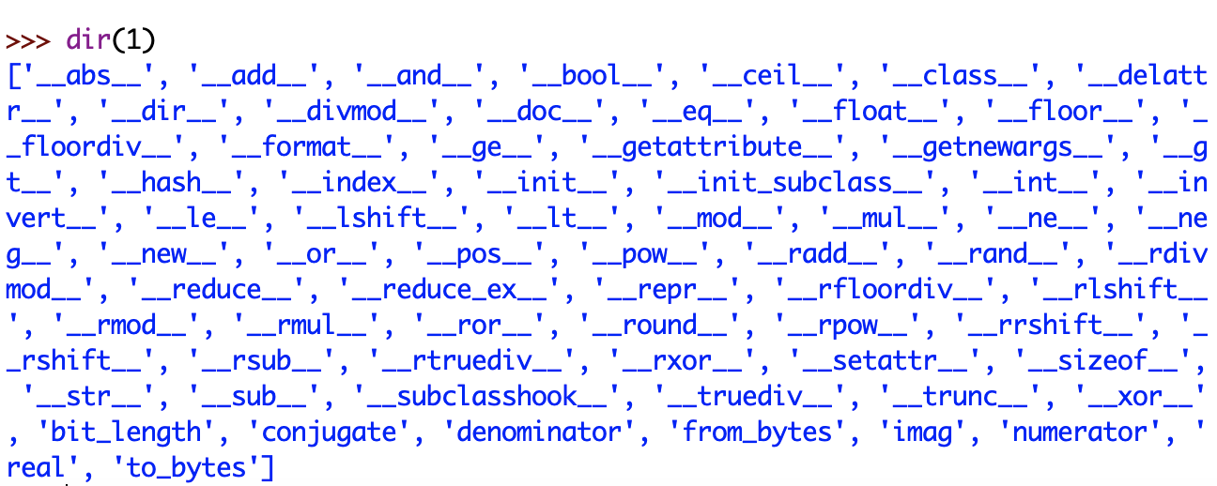
dir
dir():列出当前名字空间中的所有名字
dir([object]): 查看object相关的属性和方法列表，其中_开头的名字表示内部使用
[n for n in dir([object]) if not n.startswith('_')] 过滤掉以_开头的属性
Notes:
>>> help()
Welcome to Python 3.5's help utility!
If this is your first time using Python, you should definitely check out
the tutorial on the Internet at http://docs.python.org/3.5/tutorial/.
Enter the name of any module, keyword, or topic to get help on writing
Python programs and using Python modules. To quit this help utility and
return to the interpreter, just type "quit".
To get a list of available modules, keywords, symbols, or topics, type
"modules", "keywords", "symbols", or "topics". Each module also comes
with a one-line summary of what it does; to list the modules whose name
or summary contain a given string such as "spam", type "modules spam".
help> print
Help on built-in function print in module builtins:
print(...)
print(value, ..., sep=' ', end='\n', file=sys.stdout, flush=False)
Prints the values to a stream, or to sys.stdout by default.
Optional keyword arguments:
file: a file-like object (stream); defaults to the current sys.stdout.
sep: string inserted between values, default a space.
end: string appended after the last value, default a newline.
flush: whether to forcibly flush the stream.
help> quit
You are now leaving help and returning to the Python interpreter.
If you want to ask for help on a particular object directly from the
interpreter, you can type "help(object)". Executing "help('string')"
has the same effect as typing a particular string at the help> prompt.
>>>

Slide 53
变量名命名规则
标识符是变量、函数、类、模块和其他对象的名字
标识符必须以字母或下划线开头，其后的字符可以是字母、下划线或数字
以下划线开头的变量在Python中有特殊含义
变量名中不能有空格以及标点符号（括号、引号、逗号、斜线、反斜线、冒号、句号、问号等等）
99var It'OK first-class
标识符对英文字母的大小写敏感，例如student和Student是不同的变量。
建议使用有意义的名字，i,j,k仅仅用在较短的循环等结构，比如area、keys等
建议使用小写字母表示变量名
多个单词时以下划线隔开: lower_case_with_underscores
或者使用驼峰式：lowerCaseWithUnderscores
Notes:
变量名是否合法？
如何判断 immutable和 mutable，
>>> st1 = set((1,2,3,4))
>>> st2 = set((1,2,3,4))
id(st2) == id(st3)
>>> st1 is st2
False
>>> st1 == st2
True
>>> s1 = 'Hello'
>>> s2 = 'Hello'
>>> id(s1) == id(s2)
True
>>> id(s1)
56616192
>>> id(s2)
56616192
>>> s1 is s2
True
，多个单词时后面的单词首字母大写，即驼峰命名法（camelCase），比如numberOfStudents
查看关键字和内置函数等

Slide 54
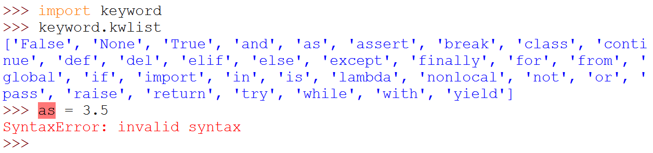
查看Python所有关键字
一些特殊的标识符保留为Python关键字，不能用作变量名
import keyword
print(keyword.kwlist)
keyword.iskeyword ('if') #判断是否为关键字
>>>help()
help>keywords
Help>quit

Slide 55
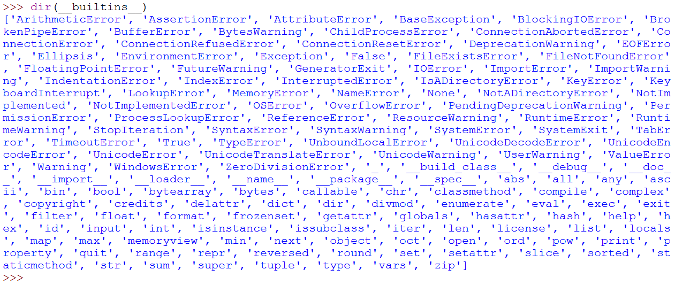
查看内置模块、类型、函数
不建议使用系统内置的模块名、类型名或函数名以及已导入的模块名及其成员名作变量名，这将会改变其类型和含义，可以通过dir(__builtins__)查看所有内置模块、类型和函数；

Slide 56

课后练习
在elearning下载“lab0305.txt”并练习，如下图所示
本节课无作业，不需要在elearning上提交

